Slide 1

Révolutionner l'Édition
Vers un modèle d'édition équitable, créatif et écologique.

Slide 2
Un système à bout de souffle
25%
Le scandale du gaspillage
Chaque jour en France, 170 000 livres sont détruits sans jamais avoir été ouverts. Un désastre écologique caché qui représente 12% des émissions CO2 du secteur.
DES LIVRES FINISSENT AU PILON

Slide 3
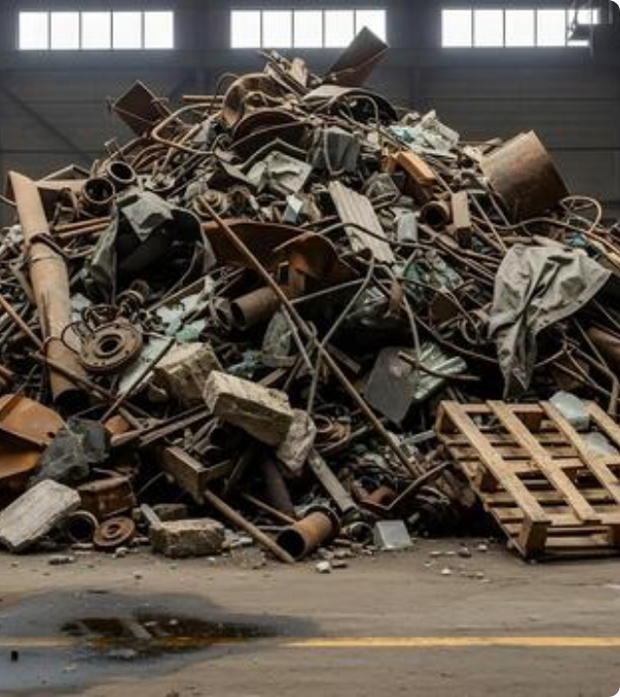
L'Hécatombe Silencieuse
Le système traditionnel de distribution de masse impose des stocks colossaux qui, s'ils ne sont pas vendus en quelques semaines, sont envoyés au broyeur.
Notre mission : Mettre fin à l'absurdité du "produire pour détruire".

Slide 4


La créativité sous perfusion
Standardisation
Liberté Totale
Les grands éditeurs refusent l'audace pour minimiser les risques financiers. Les algorithmes de vente dictent désormais le contenu.
Donner la chance aux projets atypiques, aux auteurs de niche et aux formats hybrides que le marché actuel rejette par peur.

Slide 5

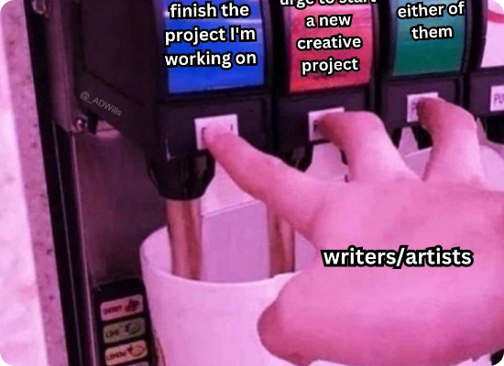
Des miettes pour les créateurs
L'auteur, dernier servi
Sur un livre vendu 20€, l'auteur ne touche souvent que 1,20€ à 1,60€. Le reste est absorbé par une logistique archaïque et des intermédiaires gourmands.
Distribution/Diffusion : 55%
Fabrication/Stockage : 25%
Auteur : 6% à 10%

Slide 6

La Solution : L'Édition de Précision
Une plateforme e-commerce éco-responsable et centrée sur l'humain.

Slide 7






Le Modèle "Zéro Gâchis"
Précommande
Impression POD
Éco-conception
Vendez avant d'imprimer. Le lecteur finance la production, éliminant tout risque financier.
On n'imprime que ce qui est vendu. Pas de surplus, pas de pilon, pas de gaspillage de papier.
Des matériaux durables et une production locale pour un impact carbone minimal.

Slide 8


Le pouvoir aux créateurs
Flexibilité et Transparence
Sur notre plateforme, les auteurs et éditeurs sont maîtres de leur business :
Rémunération libre : Définissez votre propre pourcentage de revenus.
Accès direct : Communiquez directement avec votre communauté de lecteurs.
Données réelles : Suivez vos ventes et vos marges en temps réel.

Slide 9
Production optimisée et groupée
Lundi - Dimanche
Lundi (S+1)
Mardi - Mercredi
Jeudi - Vendredi
Collecte des précommandes sur la plateforme.
Regroupement des commandes et envoi à l'imprimeur.
Impression numérique de précision (POD).
Expédition directe au lecteur. Trajet court.
Ce cycle hebdomadaire permet de massifier la production pour réduire les coûts tout en restant agile.

Slide 10
Pourquoi nous choisir ?
Critères | Édition Classique | Notre Plateforme
Rémunération Auteur | 6% - 10% (Subie) | Flexible (25% - 50%+)
Risque de Stock | Élevé (Pilon massif) | Nul (Zéro stock)
Contrôle Créatif | Limité par le distributeur | Total et Inconditionnel
Impact Écologique | Désastreux (Gaspillage) | Positif (Impression raisonnée)

Slide 11
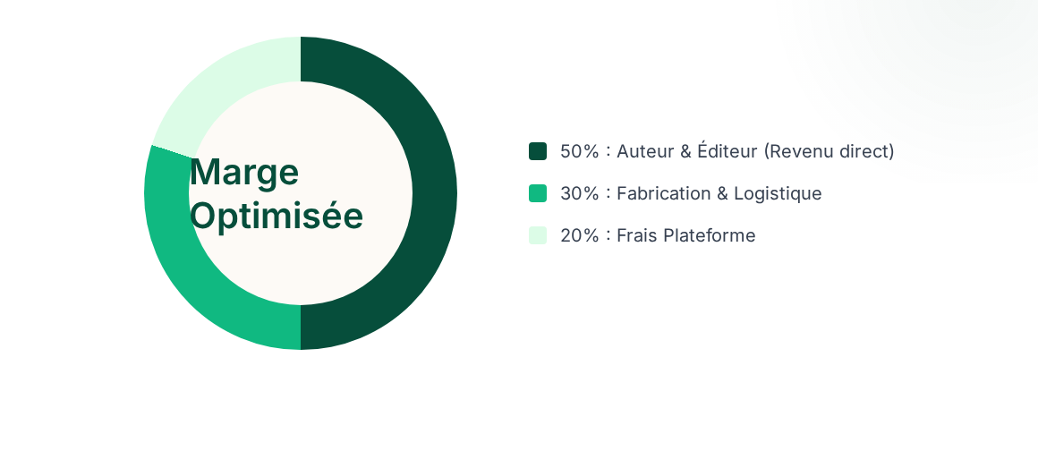
Un nouveau partage de la valeur
En supprimant les distributeurs physiques, nous triplons le revenu des créateurs.

Slide 12

Des questions ?
Rejoignez la révolution de l'édition durable.

Slide 13



Image Sources
https://static.vecteezy.com/system/resources/thumbnails/071/886/066/small/large-pile-of-scrap-metal-for-recycling-photo.jpg
Source: www.vecteezy.com
https://i.redd.it/cy2pvuxqdijb1.jpg
Source: www.reddit.com
https://www.employinc.com/wp-content/uploads/2026/02/GettyImages-2196235296.jpg
Source: www.employinc.com

